Slide 1


“EL CULTO FAMILIAR”
MÁS CERCA DE LA COMUNIDAD
ESCUELA SABÁTICA
IGLESIA ADVENTISTA DEL 7° DÍA

Slide 2

IGLESIA ADVENTISTA DEL 7° DÍA

Slide 3
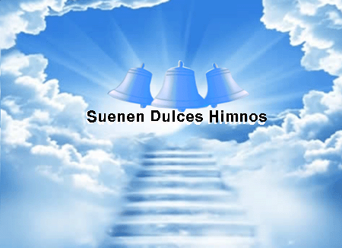
SERVICIO DE CANTO
#5 “A TI, GLORIOSO DIOS”, #6 “¡HOSANNA!”,
#8 “¡SUENEN DULCES HIMNOS!”.

Slide 4

ORACIÓN DE RODILLAS

Slide 5
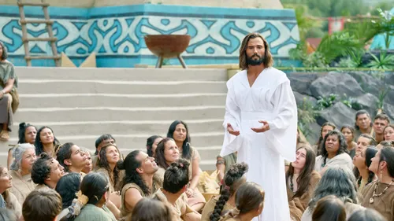
LECTURA BÍBLICA
ES IMPORTANTE PORQUE “SE APRENDEN LOS PRINCIPIOS Y VALORES ETERNOS”.
Leamos juntos Deuteronomio 6:6-9. “Debes comprometerte con todo tu ser a cumplir cada uno de
estos mandatos que hoy te entrego. Repíteselos a tus hijos una y otra vez. Habla de ellos en tus
conversaciones cuando estés en tu casa y cuando vayas por el camino, cuando te acuestes y cuando
te levantes. Átalos a tus manos y llévalos sobre la frente como un recordatorio.” (Nueva Traducción Viviente)

Slide 6

INTRODUCCIÓN
Les invito a leer el Salmos 78:1-8. 1 ¡Oh! pueblo mío, escucha mis enseñanzas; abre tus oídos a lo que digo,
2 porque te hablaré por medio de una parábola.
Te enseñaré lecciones escondidas de nuestro pasado,
3 historias que hemos oído y conocido, que nos transmitieron nuestros antepasados.
4 No les ocultaremos estas verdades a nuestros hijos; a la próxima generación le contaremos de las gloriosas
obras del SEÑOR, de su poder y de sus imponentes maravillas.

Slide 7
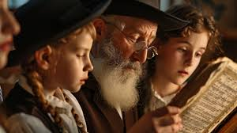
5 Pues emitió sus leyes a Jacob;
entregó sus enseñanzas a Israel. Les ordenó a nuestros antepasados que se las enseñaran a sus hijos,
6 para que la siguiente generación las conociera -incluso los niños que aún no habían nacido-, y ellos,
a su vez, las enseñaran a sus propios hijos.
7 De modo que cada generación volviera a poner su
enseñanza en Dios y no olvidara sus gloriosos milagros, sino que obedeciera sus mandamientos.
8 Entonces no serán obstinados, rebeldes e infieles como sus antepasados, quienes se negaron a entregar
su corazón a Dios. (Nueva Traducción Viviente)

Slide 8
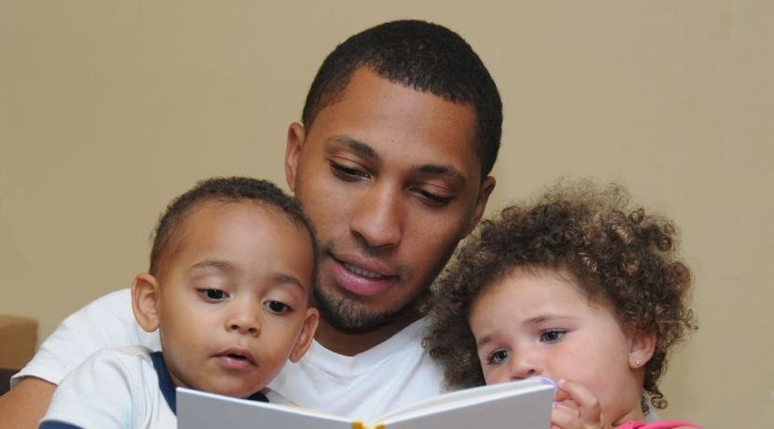
Esta mañana, veremos por qué es importante el culto familiar para enseñar a cada generación que
obedezca a Dios y que ponga su esperanza en él.

Slide 9
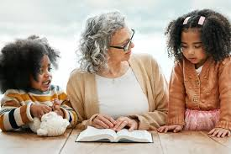
EL CULTO FAMILIAR ES IMPORTANTE PORQUE: “EVITA COMETER ERRORES DEL PASADO”.
Hermanos, es importante enseñarle a nuestra familia a no repetir los mismos errores de nuestros
antepasados. Por eso pregunto ¿Estamos desarrollando nuestro culto familiar para que las nuevas
generaciones conozcan la historia de la obra de Dios?
Abuelos, padres, hermanos, tíos, primos,
necesitamos deliberada e intencionalmente enseñar en la familia los principios que Dios nos ha dado.

Slide 10
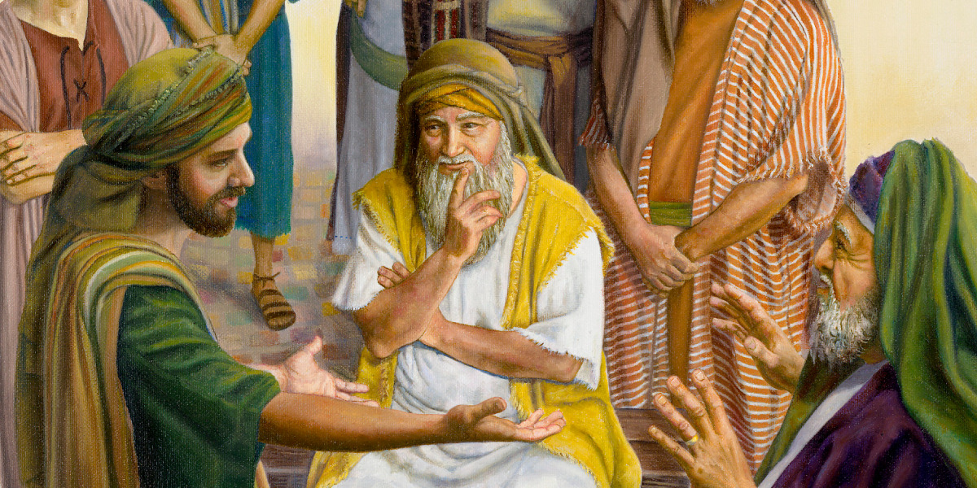
ES IMPORTANTE PORQUE “DESARROLLA LA CONFIANZA EN DIOS”.
El Salmo 44:1 menciona: “Oh Dios, lo oímos con nuestros propios oídos; nuestros antepasados nos
han contado de todo lo que hiciste en su época,
hace mucho tiempo atrás.”
(Nueva Traducción Viviente)

Slide 11
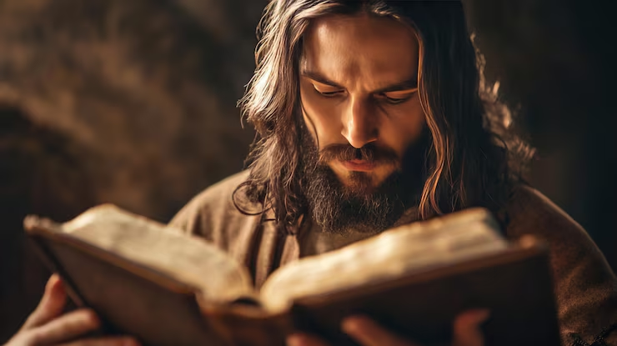
HIMNO DE ALABANZA
#209 “LA BIBLIA NOS HABLA DE CRISTO”.

Slide 12
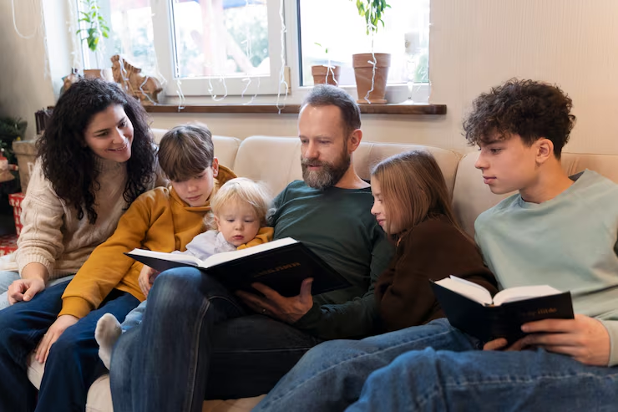
Hermanos, debemos ser diligentes en enseñarle a nuestra familia a ver a Dios en todos los aspectos
de la vida. De esta manera, nuestra familia será exitosa en hacer de la religión una parte integral de
su vida.

Slide 13
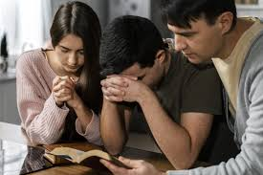
ES IMPORTANTE PORQUE “PROFUNDIZA Y FORTALECE LA RELACIÓN FAMILIAR”.
Oramos por los niños para que las influencias del mundo no los atrapen en su temprana edad; oramos
por nuestros jóvenes, para que no caigan en las drogas, en el alcohol, en la inmoralidad, para que
nadie los engañe y los secuestre para trata de personas; oramos por el cónyuge, por los padres,
por la familia en general. Pero no solamente es orar, necesitamos el culto familiar.

Slide 14
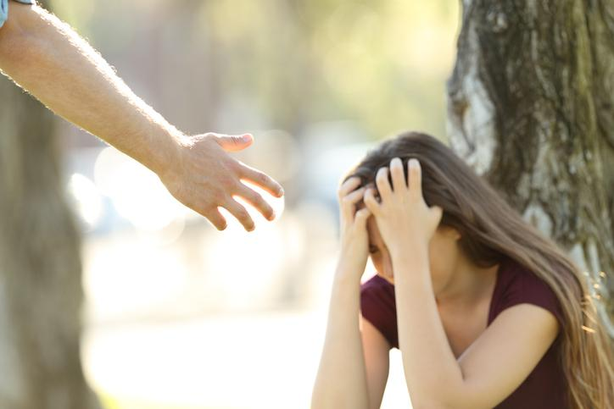
NUEVO HORIZONTE
EVANGELISMO
LOS FUERTES DEBEN AYUDAR A LOS DÉBILES

Slide 15

ES IMPORTANTE PORQUE
“SE PREDICA CON EL EJEMPLO”.
Es difícil causar un impacto en la familia cuando nosotros mismos no estamos predicando con el
ejemplo. Independientemente si todos o solamente algunos son adventistas dentro del hogar, debemos
realizar nuestro culto familiar.

Slide 16

HIMNO DE ALABANZA
#204 “OH, CANTÁDMELAS OTRA VEZ”

Slide 17

ES IMPORTANTE PORQUE
“DESARROLLA LA FE DE LOS HIJOS”.
“El culto familiar parece ser un factor significativo para ayudar a los jóvenes a desarrollar una fe rica
y profunda que cambia vidas. Es interesante que algo tan simple como tener la devoción familiar en
forma regular pudiera ser de tanta ayuda. Piense lo que podría suceder si esta actividad familiar fuera
reintegrada en cada hogar.”
Valuegenesis estudio sobre la fe Roger Dudley.

Slide 18

MISIONERO MUNDIAL
CHILE

Slide 19
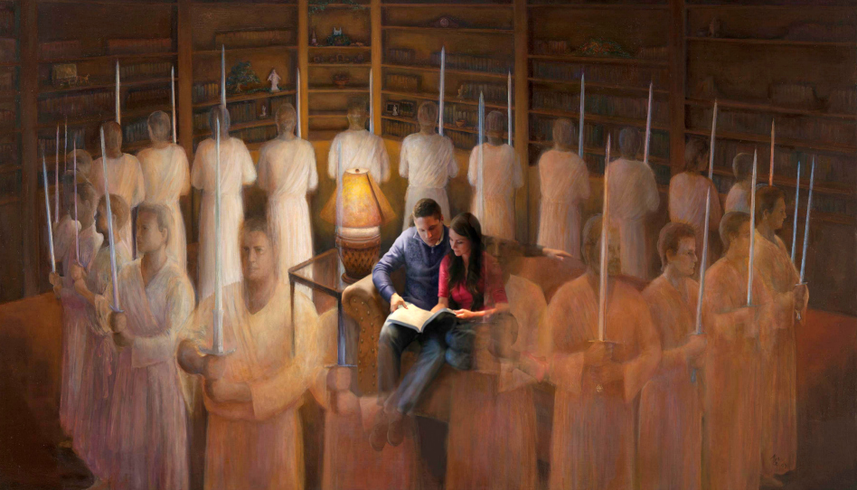
ES IMPORTANTE PORQUE
“SE ENSEÑA QUE DIOS ES PRIORIDAD”.
“Padres y madres, por muy urgentes que sean vuestras ocupaciones, no dejéis nunca de reunir a
vuestra familia en torno del altar de Dios. Pedid el amparo de los santos ángeles para vuestra casa.”
Ministerio de Curación, p. 304

Slide 20

INFORME
SECRETARIAL

Slide 21

ES IMPORTANTE PORQUE
“ES EL MOMENTO MÁS AGRADABLE Y FELIZ DEL DÍA”.
“Padres y madres, cuidad de que el momento dedicado al culto de familia sea en extremo interesante.
No hay razón alguna porque no sea este el momento más agradable del día. Con un poco de
preparación podréis hacerlo interesante y provechoso.

Slide 22
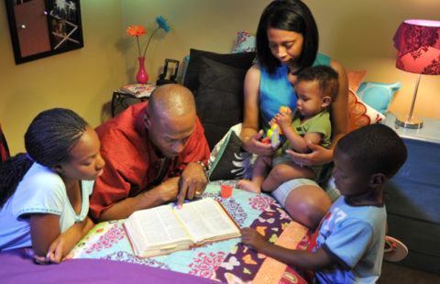
De vez en cuando, introducid algún cambio.
Se pueden hacer preguntas con referencia al texto leído,
y dar con fervor algunas explicaciones
oportunas. Se puede cantar un himno de alabanza.
La oración debe ser corta y precisa.”
Testimonios para la iglesia, tomo 7, p. 45.

Slide 23
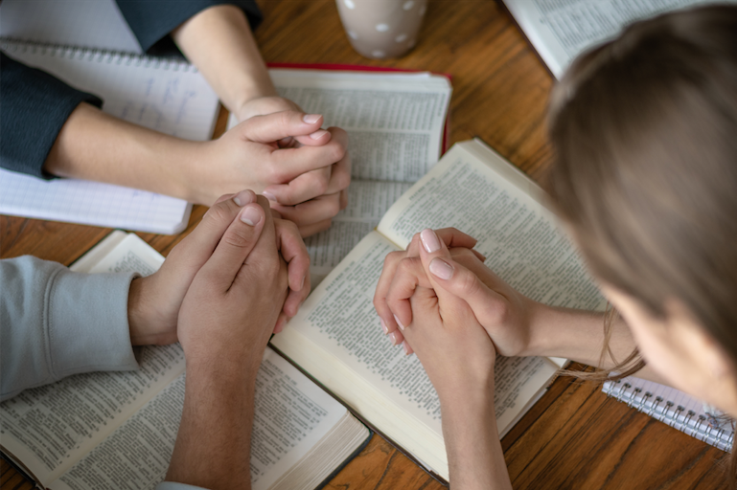
ES IMPORTANTE PORQUE
“NOS ACERCA UNOS A OTROS”.
Lo que causa división y discordia en las familias y en la iglesia es la separación de Cristo. Acercarse
a Cristo es acercarnos unos a otros. Una hermosa oportunidad para acercarnos a Cristo y unos a otros,
es a través del culto familiar.

Slide 24

ES IMPORTANTE PORQUE “SE VIVE EN PAZ”.
Para vivir en paz y felizmente en nuestras familias, debemos integrar en nuestras interacciones
familiares diarias los valores eternos de las verdades que se encuentran en la Palabra de Dios.

Slide 25
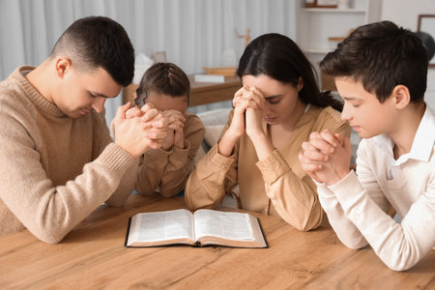
CONCLUSIÓN
Como hemos visto, el culto familiar es de suma importancia,
los beneficios que provee fortalecen
nuestra relación con Dios y fortalecen la integración familiar. Por tal motivo debemos proponernos
en nuestro corazón realizarlo para hacer de nuestro hogar un pequeño cielo en la tierra, un lugar en
donde los afectos sean cultivados.

Slide 26
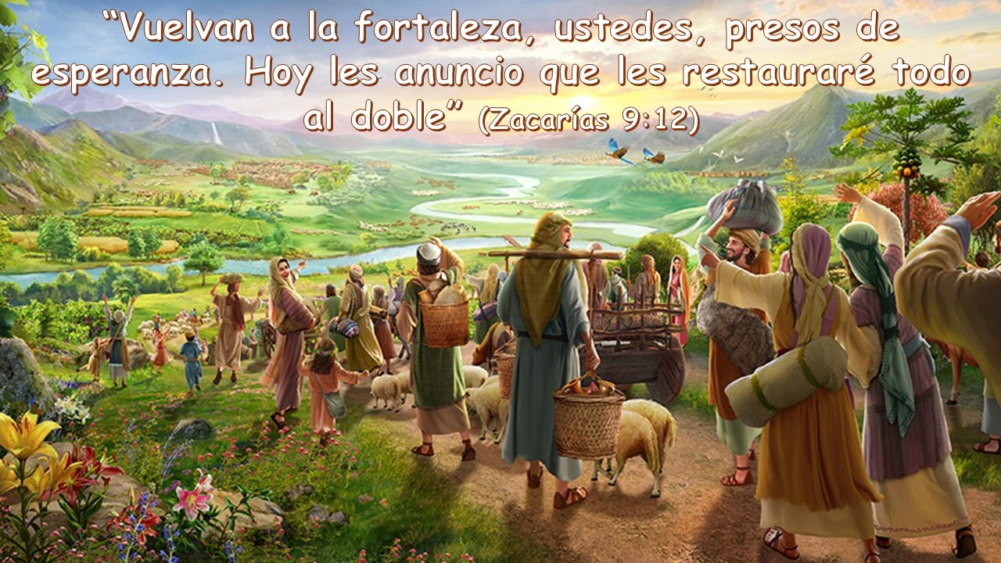
VERSÍCULO PARA MEMORIZAR

Slide 27

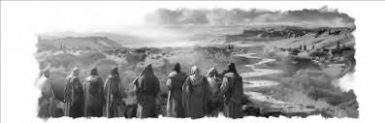
REPASO DE LA LECCIÓN # 9
HEREDEROS DE LAS PROMESAS,
CAUTIVOS DE LA ESPERANZA

Slide 28

HIMNO FINAL
#596 “EDIFICAMOS FAMILIAS

Slide 29
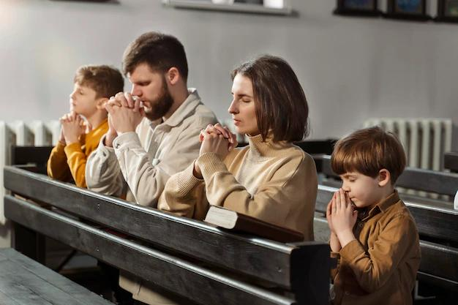
ORACIÓN FINAL
Invita a todas las familias para que se integren en un abrazo y así concluir el programa con la oración final.

Slide 30


